Slide 1
Сюжетно-тематическая картина
Бытовой
жанр
Исторический
жанр
Батальный жанр
Сказочно-
Былинный жанр
Религиозно-мифологический жанр

Slide 2
Тема урока: Исторический жанр

Slide 3
Жанр- вид область в искусстве. ИСТОРИЧЕСКИЙ жанр— один из основных жанров изобразительного искусства, посвященный историческим событиям прошлого и современности, социально значимым явлениям в истории народов.

Slide 4
МИФОЛОГИЧЕСКИЙ — посвящен событиям и героям, о которых рассказывают мифы. БАТАЛЬНЫЙ — посвященный изображению войны и военной жизни. Былинный жанр - жанр изобразительного искусства, в котором изображаются сцены из былин и народного фольклора. Религиозный жанр, религиозная живопись - жанр изобразительного искусства, основными сюжетами которого являются эпизоды из Библии и Евангелия.

Slide 5
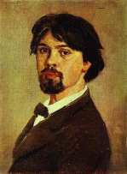
Васи́лий Ива́нович Су́риков (24 января 1848 — 19 марта 1916) великий русский живописец, мастер масштабных исторических полотен.

Slide 6
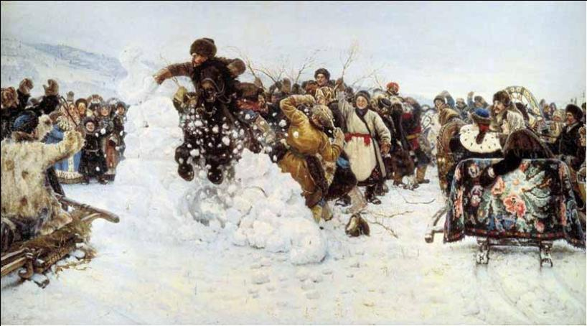

Slide 7
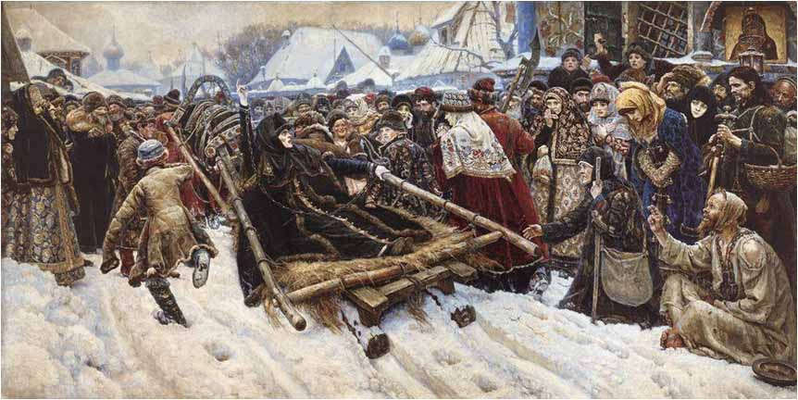

Slide 8
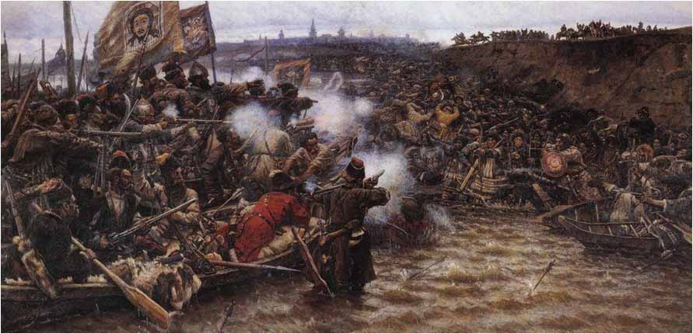

Slide 9
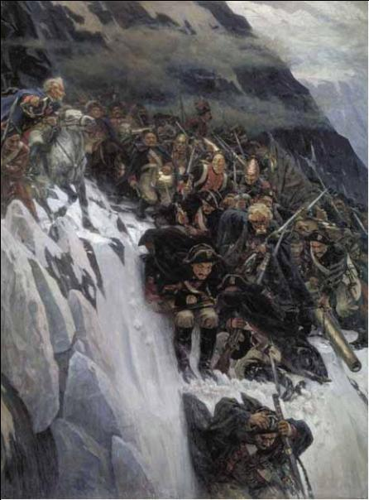

Slide 10
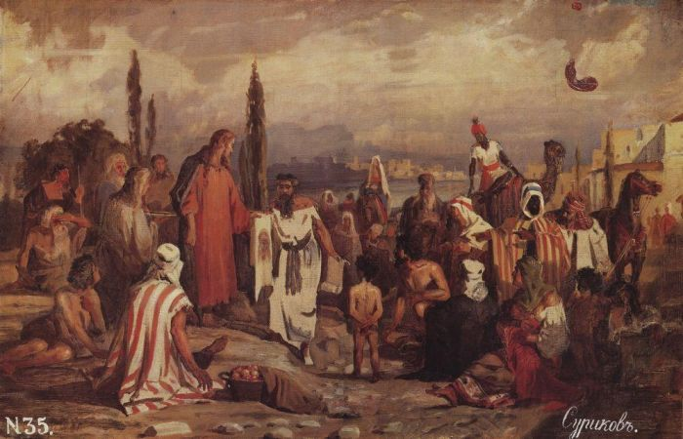

Slide 11
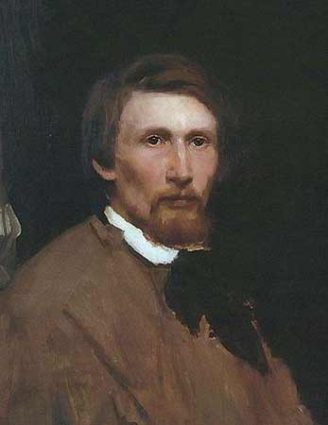
Виктор Михайлович Васнецов (1848-1926)

Slide 12
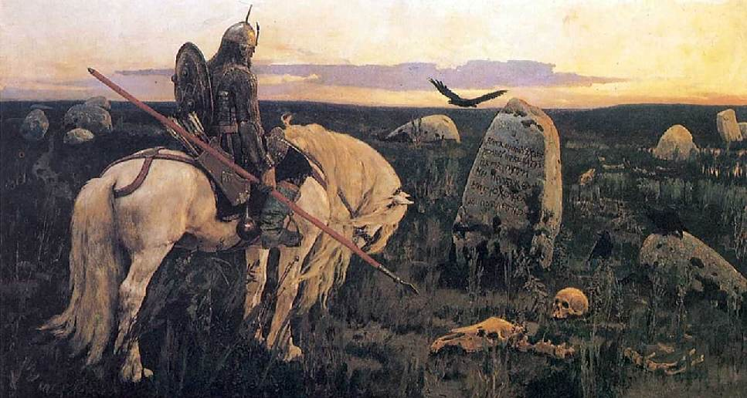
Витязь на распутье. 1882.

Slide 13
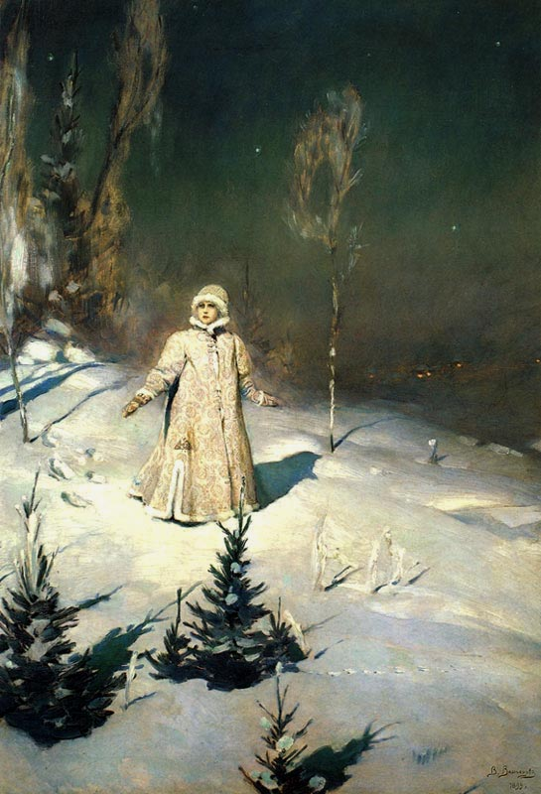
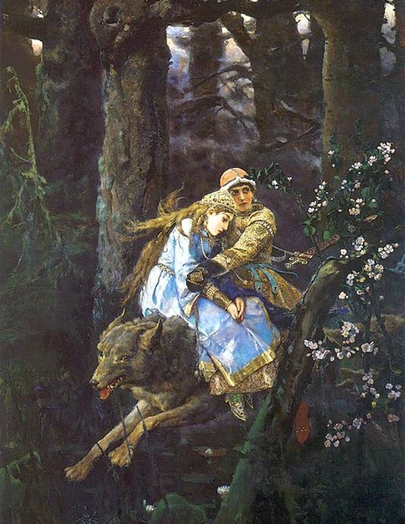

Slide 14
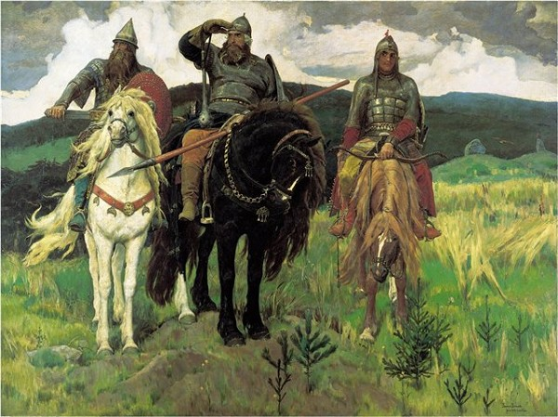

Slide 15
Сюжет картины «Богатыри» – картина русского художника-живописца Виктора Васнецова. На холсте изображены главные герои русских былин – Добрыня Никитич (слева, на белом коне), Илья Муромец (посередине, на вороном коне), Алёша Попович (справа, на гнедом коне). Идея в метафорах Богатыри олицетворяют собой созидательные силы русской земли. Илья Муромец – это основательность, мудрая неторопливость, опора на опыт и традиции народа; Добрыня Никитич – гордый боевой дух, стремление защищать свою землю; Алеша Попович – поэтическое начало русской души, чуткость ко всем проявления красоты. Интересные факты Распространённое название картины – «Три богатыря» является неправильным. В былинах Добрыня всегда молод, как и Алёша, но Васнецов почему-то изобразил его зрелым человеком с роскошной бородой. Некоторые исследователи полагают, что чертами лица Добрыня напоминает самого художника. Над своей картиной Васнецов работал почти двадцать лет. Богатыри получились практически в натуральную величину. Размер полотна 295,3 х 446.

Slide 16
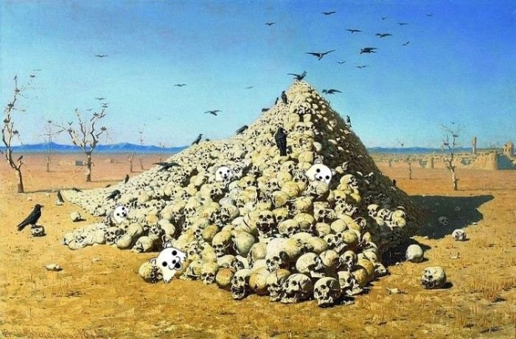
Верещагин, Василий Васильевич
Апофеоз войны 1871

Slide 17
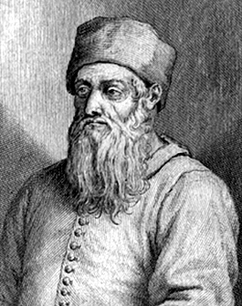
Паоло Уччелло итальянский живописец

Slide 18
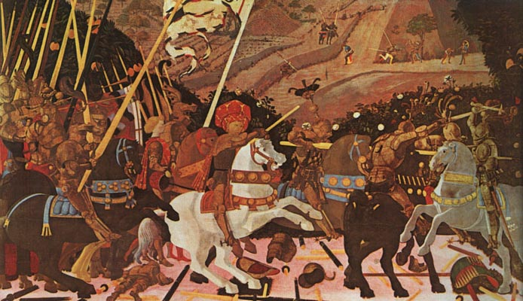
Битва при Сан-Романо. 1435

Slide 19
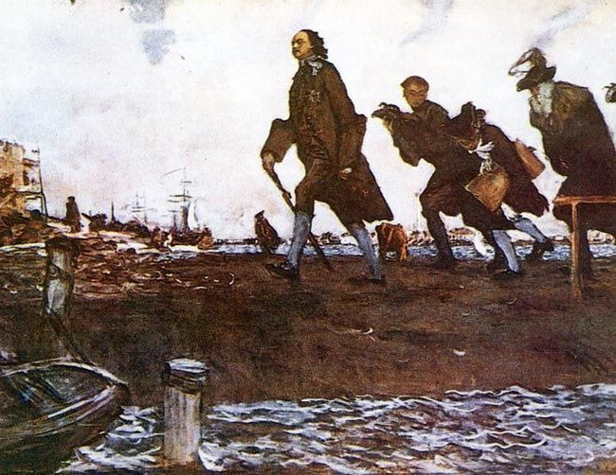
К какой ветви исторического жанра относятся эти сюжеты?

Slide 20
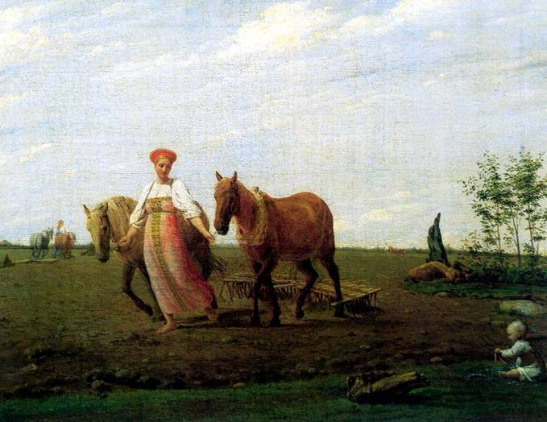

Slide 21
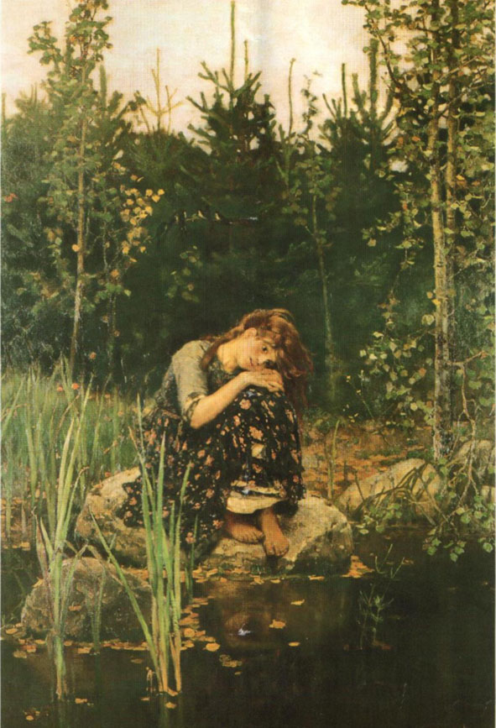

Slide 22
